Slide 1
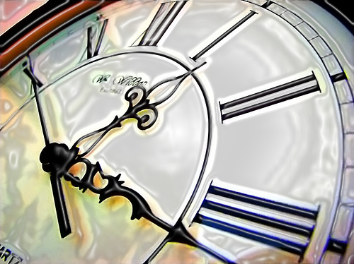
Time Management for System Administrators
Thomas Limoncelli
Δαυίδ Καλυψώ
Μετόχη Τζούλια
Φιλίππου Ελένη
ΕΠΛ371 – Προγραμματισμός Συστημάτων
24/4/2012
Πανεπιστήμιο Κύπρου

Slide 2
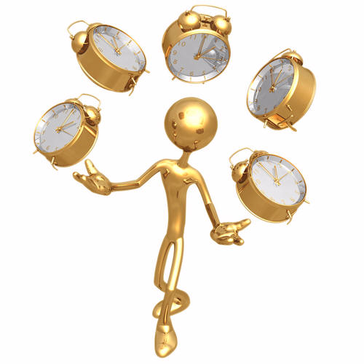
Αρχές Διαχείρισης Χρόνου
Τι είναι αυτό που σε διακόπτει;
Εξωτερικές διακοπές
Εσωτερικές διακοπές
Αναβλητικότητα
Οργάνωσε τα πράγματα !
Mutual Interruption Shield
Ο χώρος στον οποίο εργάζεσαι
Άλλαξε συνήθειες και ιδέες!
Φτιάξε ρουτίνες
Φτιάξε μικρές υπενθυμίσεις
Διατήρησε τη συγκέντρωσή σου!
Ρύθμισε τα ωράριά σου
Θυμήσου ! Έχεις κι ένα σπίτι!
Αν δεν το πούλησες ακόμα, γιατί εκεί δεν πας ποτέ!

Slide 3

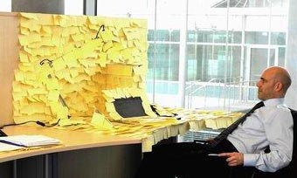
Συγκέντρωση και Διακοπές
Έχεις σοβαρό πρόβλημα οργάνωσης αν :
Το γραφείο σου κολυμπά σ’ ένα ωκεανό από χαρτιά!
Η οθόνη σου δε φαίνεται από τα πολλά post-it!
ΥΠΕΝΘΥΜΙΣΗ!
Δουλειά σου είναι η διαχείριση χάους, όχι το να ζεις σ' αυτό!
Διαμόρφωσε το πρόγραμμά σου!
Δούλεψε τις ώρες που σου ταιριάζουν!
Πήγαινε στη δουλειά μια ώρα νωρίτερα!
Φέρσου έξυπνα
Save before you Change
Debug one thing at a time
Be sure for what you can’t undo
Delegate - Record or - Do
Σταμάτα να λες πώς θα το κάνεις! Ξεκίνα να το κάνεις!

Slide 4
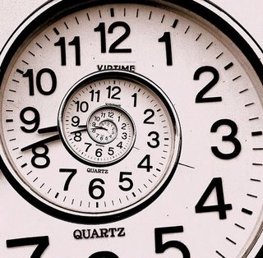
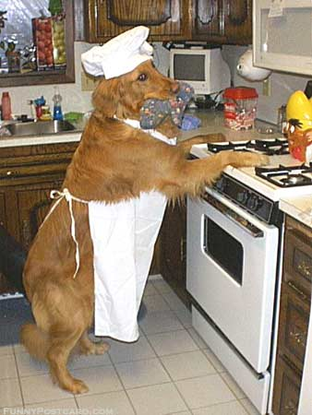
Ρουτίνες
Σκέψου το μια φορά. Κάνε το κάθε φορά!
Σταμάτα να αναλώνεις το μυαλό σου σε επουσιώδη πράγματα!
Κάνε ρουτίνα
Αυτά που κάνεις κατ’ επανάληψη
Αυτά που ξεχνάς να κάνεις
Αυτά που θα ήταν καλό να κάνεις

Slide 5


The Cycle System
Δε δικαιούσαι να ξεχνάς!
Υπάρχει τρόπος να το καταφέρεις…
Σου χρειάζονται μόνο
365 ωρολόγια προγράμματα
ένα ημερολόγιο
365 to-do-lists
και χώρος για επιπλέον λίστες!
ΌΛΑ ΣΕ ΕΝΑ, ΝΟΙΚΟΚΥΡΕΜΕΝΑ!

Slide 6

The Cycle System : To-do-lists και Ημερολόγια
Ξεκίνα τη μέρα σου με 10 λεπτά προγραμματισμού!
Κάθε μέρα για το υπόλοιπο της ζωής σου!
Το πρώτο πράγμα που κάνεις είναι να φτιάξεις το
to-do-list της ημέρας. Γράψε οτιδήποτε έχεις να κάνεις
για σήμερα. Συμβουλέψου το ημερολόγιό σου, το φωνοκιβώτιο, τα e-mail σου. Θυμήσου να βάλεις προτεραιότητες.
Πάρε τις δουλειές προτεραιότητας Α. Δες πόσο χρόνο χρειάζεται η κάθε μια στη χειρότερη περίπτωση και κάνε malloc ανάλογο χρόνο γι’αυτές στο ημερολόγιό σου.
Stick to the plan!
Στο τέλος της μέρας οι εκκρεμότητες μεταφέρονται στην επόμενη και έτσι μέχρι το τέλος της μέρας έχεις αγγίξει σε ότι είχες να κάνεις! Τώρα, πρέπει να πας σπίτι!

Slide 7
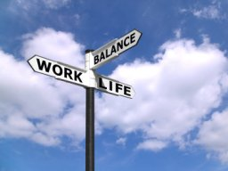
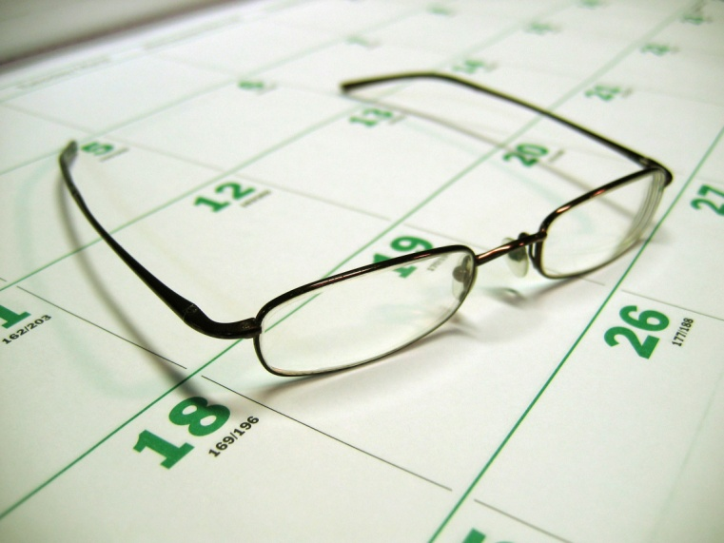
The Cycle System: Διαχείριση Ημερολογίου
Ακρίβεια στα ραντεβού →
υπευθυνότητα, αξιοπιστία
Ισορροπία μεταξύ:
δουλειάς
οικογενειακής ζωής
κοινωνικής ζωής
προσωπικών στόχων
ύπνου …
Γράφε τα πάντα!
Συγκεκριμένη δομή στο ημερολόγιο
Προσωπικοί ρυθμοί
Έλεγξε πριν κλείσεις μία συνάντηση
Αυτόματες ειδοποιήσεις για επαναλαμβανόμενα γεγονότα (εβδομαδιαία, μηνιαία, ετήσια)
Ρυθμοί της επιχείρησης

Slide 8


The Cycle System: Στόχοι Ζωής
Γράψε τους προσωπικούς σου στόχους
Μετρήσιμοι
Έχουν προθεσμία
Λίστα στόχων που θα υλοποιηθούν
Τον επόμενο μήνα
Τα επόμενα 5 χρόνια
to-do-list
Προτεραιότητες
Επανεξέταση λίστας

Slide 9
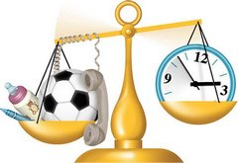
Ιεράρχηση προτεραιοτήτων
Τι να κάνω πρώτα;
Ξεκίνα με τη σειρά ( λίγες εργασίες )
Ιεράρχηση βάσει:
Προσδοκιών του πελάτη
Αντίκτυπου εργασίας
Ανάθεση εργασίας από το αφεντικό
Σχέση σου με το αφεντικό:
Το αφεντικό γνωρίζει τους προσωπικούς σου στόχους
Το αντιπροσωπεύεις
Καταλαβαίνεις απόλυτα τους στόχους του
→Δουλεύεις για την πραγμάτωσή τους

Slide 10




Διαχείριση άγχους
Αίσθημα υπερφόρτωσης:
Τεχνικές διαχείρισης χρόνου: The Cycle System
Βοήθεια από συνεργάτη
Εξήγησε το πρόβλημα σου
Συγκρουόμενες προτεραιότητες
Φέρε σε επαφή τις δύο μεριές -> χρυσή τομή
Χαλάρωση, ξεκούραση
Yoga, διαλογισμός, μασάζ
Διακοπές!
SA  => Επιχείρηση?

Slide 11

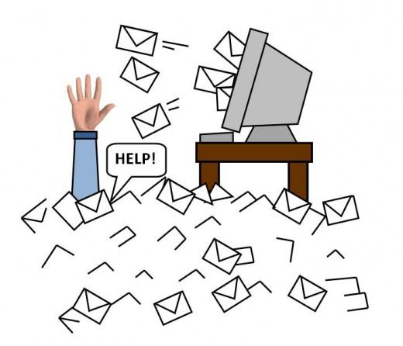
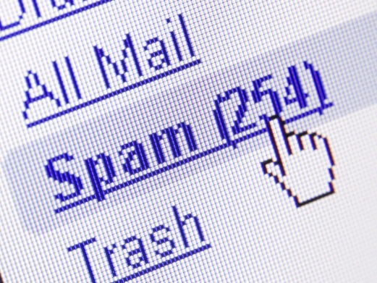
Email Management
Στόχος: ένα άδειο inbox!!
Τρόποι διαχείρισης email:
Φιλτράρισμα
Διαχωρισμός μηνυμάτων σε κατηγορίες
Feathers Email Folder
Αξιολόγηση καταλόγων και λιστών
Διαγραφή μη διαβασμένων
Διάβασμα και επεξεργασία μηνυμάτων
Στόχος : Κάθε μήνυμα να το «αγγίζεις» μία φορά μόνο
Διαγραφή «γρήγορων» μηνυμάτων
Απάντηση σε σημαντικά μηνύματα
2 ΕΝΑΛΛΑΚΤΙΚΕΣ
Όσο πιο παλιό γίνεται ένα μήνυμα τόσο λιγότερη αξία έχει

Slide 12

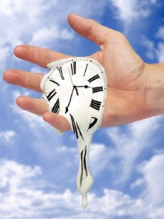
Περιορίζοντας αυτά που σου σπαταλούν χρόνο
Time Wasters:
Παραδείγματα Time Wasters:
Emails
Chartrooms
Συζητήσεις με συναδέλφους
Ανεπιθύμητοι πωλητές
Χειροκίνητες διεργασίες
Τρόποι Αποφυγής τους:
Remainders
«Μοχλός πίεσης»
Τρόποι διαχείρισης Time Wasters:
Παράδειγμα Video Recorder/Ενοικίαση ταινίας
Meetings
Εγκατάσταση λογισμικού

Slide 13

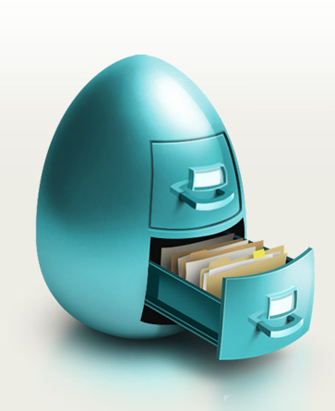
Documentation
Αποθήκη εγγράφων
Τι είναι
Τι παρέχει στο διαχειριστή συστημάτων
Είδη αποθήκης εγγράφων
Checklist
Wikis
Η δημιουργία αποθήκης εγγράφων δεν πρέπει να
είναι κάτι το τρομερό για το διαχειριστή

Slide 14

Automation
Τι προσφέρει η αυτοματοποίηση στο διαχειριστή
4 προβλήματα που αντιμετωπίζει ο διαχειριστής
Απλά πράγματα που γίνονται μία φορά
Δύσκολα πράγματα που γίνονται μία φορά
Απλά πράγματα που γίνονται συχνά
Δύσκολα πράγματα που γίνονται συχνά
Διαδικασία αυτοματοποίησης μίας διεργασίας από τον διαχειριστή
Βεβαίωση ότι όλα τα βήματα μπορούν να γίνουν χειροκίνητα
Καταγραφή όλων των βημάτων
Ένωση όλων των βημάτων

Slide 15
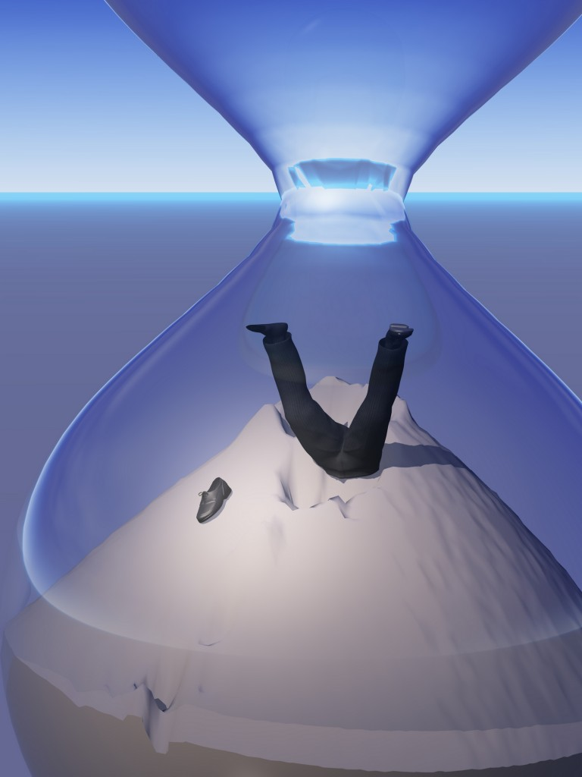

Ευχαριστούμε πολύ!
Time Management for System Administrators, Thomas A. Limoncelli,
Publisher: O'Reilly Media, 1st edition (2005),
ISBN-10: 0596007833, ISBN-13: 978-0596007836

